Slide 1
Исследование рынка заведений общественного питания Москвы
Период исследования: август 2020 года.
Данные предоставил
ЯндексПрактикум.
Внешние данные получены через портал открытых данных
Москвы за 4.08.2020 г.
06.08.2020 г.

Slide 2
Текущее положение на рынке заведений общественного питания.
Больше всего на рынке представлено заведений в формате кафе;
Популярность имеет также рестораны и предприятия быстрого обслуживания;
Несетевой формат ритейла преобладает в количестве;
Для сетевых большую долю составляют кафе с небольшим охватом (от 3-4 ) сети и небольшой вместительностью (47 мест);
Notes:
Пользуясь рекомендациями их спринта я вынесла основные выводы (но не рекомендации) на первый слайд

Slide 3
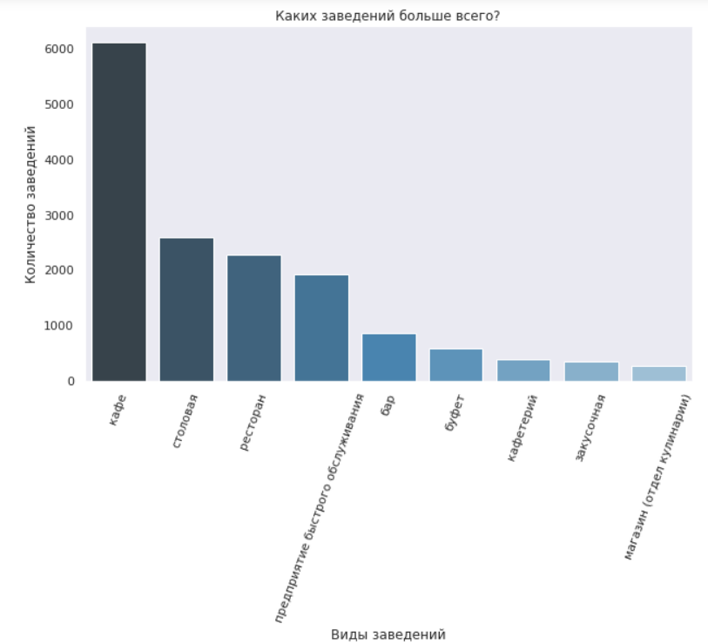
Вид заведений общественного питания, распространенный на рынке
Наибольшую часть московского рынка заведений общественного питания составляют кафе.
Достаточно много столовых, ресторанов и предприятий быстрого обслуживания.
Меньше всего в Москве кулинарий, закусочных и кафетериев.

Slide 4
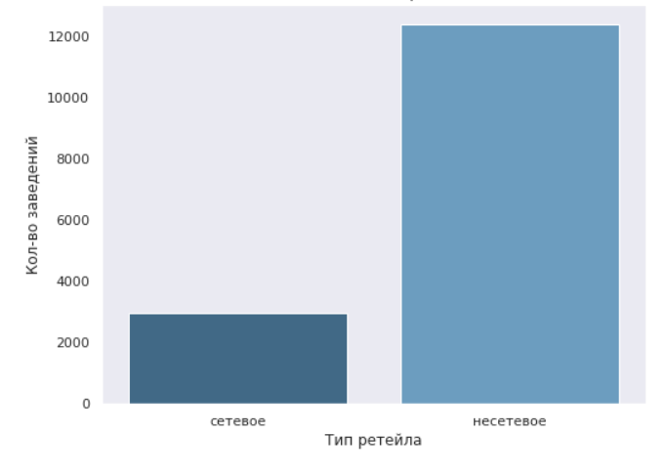
Типы распространения
Notes:
Не до конца уверена, нужен ли тут дополнительный текст?..

Slide 5
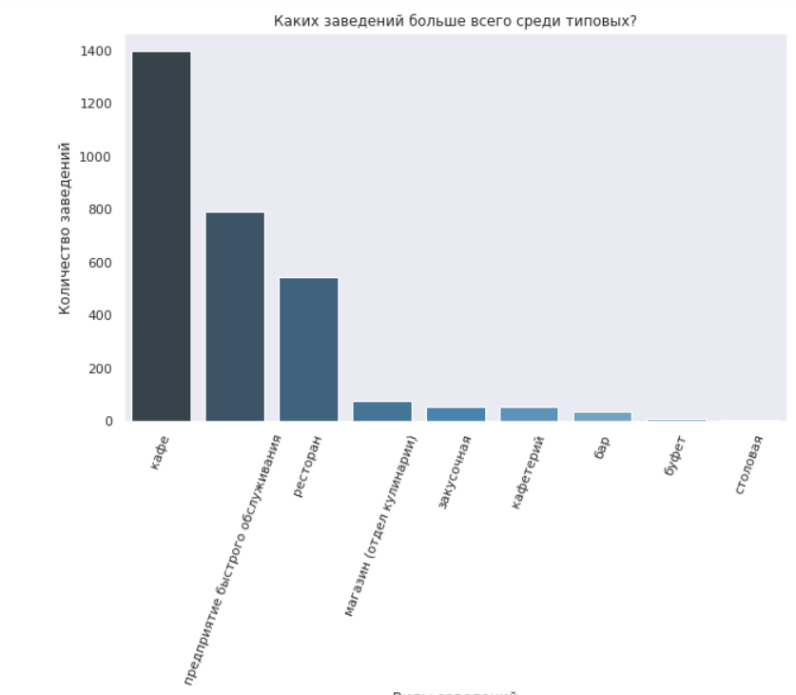
Виды сетевых заведений
Среди сетевых преобладают популярные форматы кафе, рестораны и предприятий быстрого обслуживания.

Slide 6
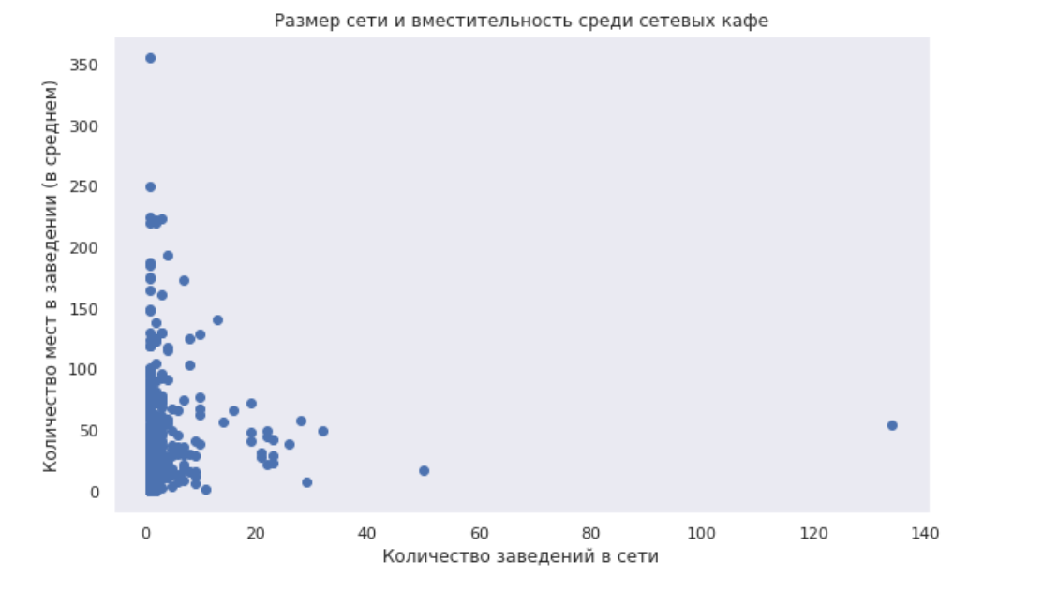
Сетевые кафе: размер сети и вместительность заведений
Для сетевых кафе с небольшой вместительностью (47 посадочных мест) каждой кофейни сеть в среднем от 3-4 до 20 точек.

Slide 7
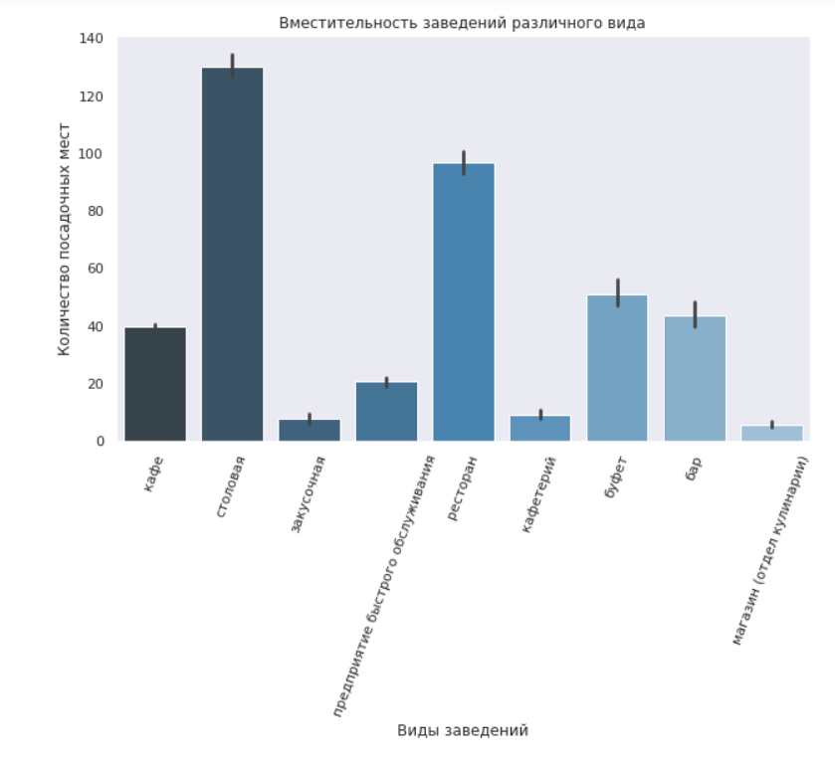
Вместительность заведений
Наибольшая вместительность в среднем у столовых.
У ресторанов в среднем 100 посадочных мест.
У кафе (сетевых и несетевых) количество посадочных мест в среднем 40.

Slide 8
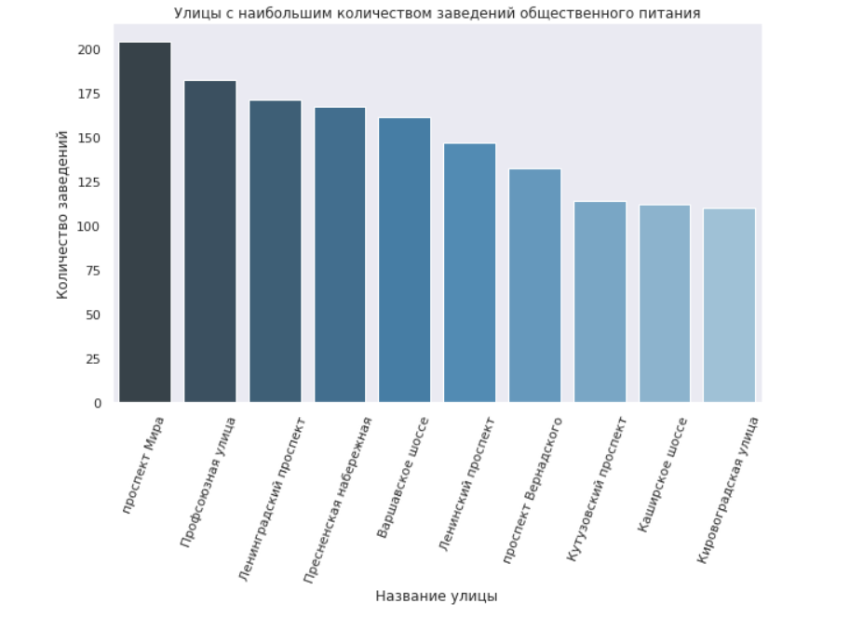
Выбор расположения

Slide 9
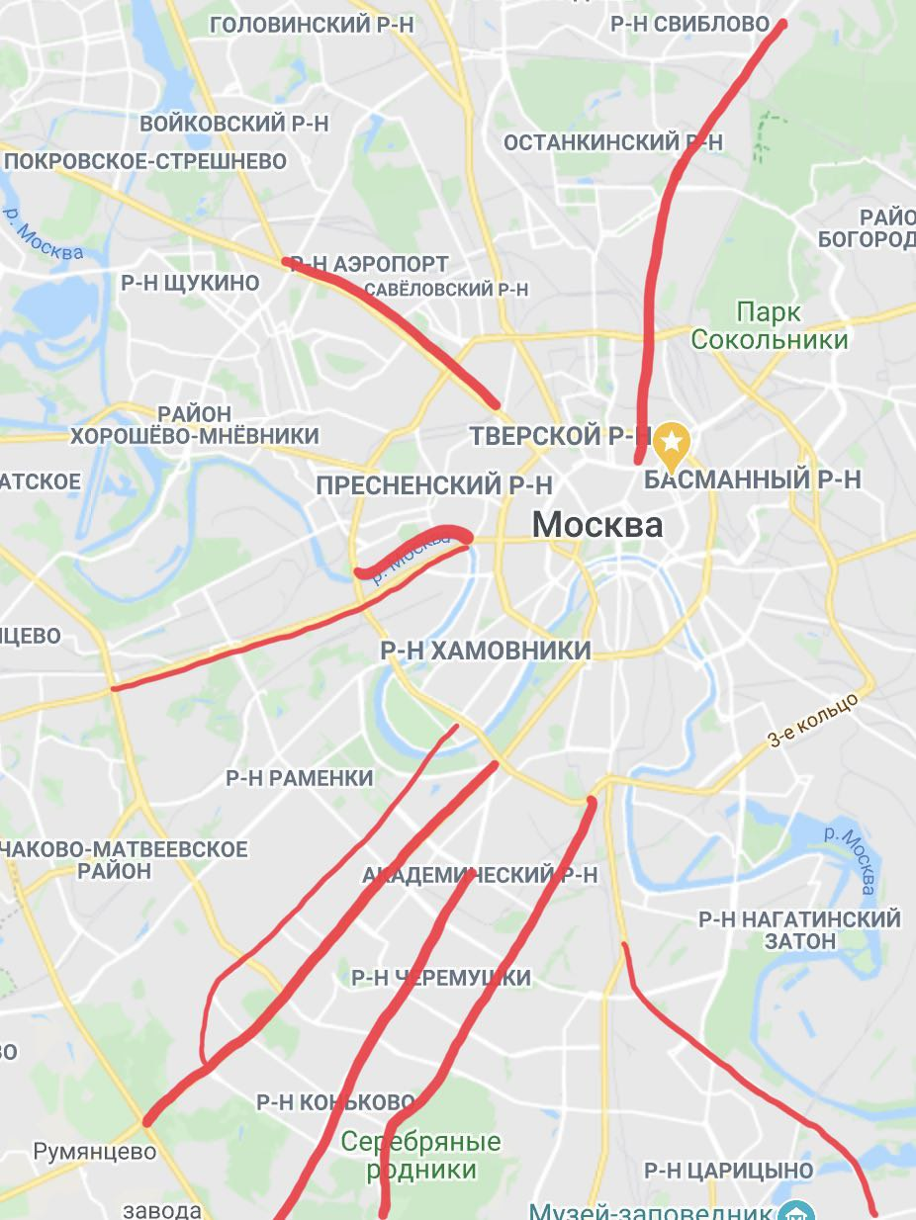
Расположение топ-10 улиц на карте*
Выбранные таким способом улицы очень длинные и захватывают по несколько районов и административных округов
Не доходят до центральных районов, предположительно финансово более выгодных
Улицы с всего лишь одним объектом часто относятся к центральным районам
*На карте не представлена Кировоградская улица (ЮАО)

Slide 10
Выбор расположения
Выбор расположения на основании количества заведений на улице нерепрезентативен.
Для лучшего выбора расположения необходимы следующие данные:
Плотность заведений общественного питания на улицах (количество заведений относительно размера самой улицы);
Анализ "точек интереса" (метро, культурные объекты, офисные центры, спальные кварталы и т.д.).

Slide 11
Рекомендации
Наиболее востребован на рынке формат заведения кафе
Кафе подходит для сетевого распространения - большая доля сетевых заведений представлена именно в этом форматом
При сетевом ритейле с небольшой вместительностью (50 посадочных мест) каждого кафе сеть в среднем от 3-4 до 20 точек.
Выбор наиболее удачного расположения требует дальнейшего анализа

Slide 12
Спасибо за внимание

